Slide 1
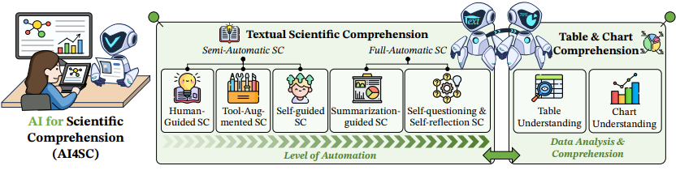
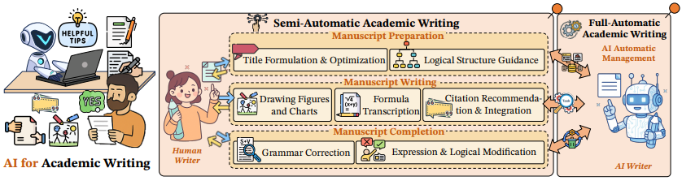
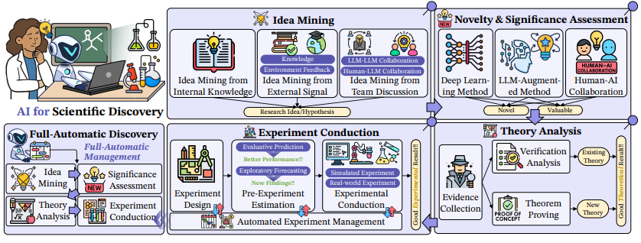
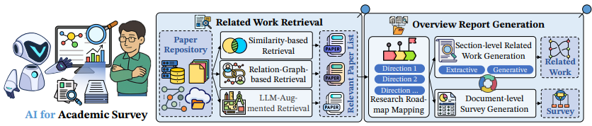
大语言模型 辅助生态学研究
黄天元
数据科学与大数据技术系
数据科学学院
浙江财经大学

Slide 2
目录
AI辅助科研的潜能
各个环节的应用
局限性
总结

Slide 3
目录
AI辅助科研的潜能
各个环节的应用
局限性
总结

Slide 4
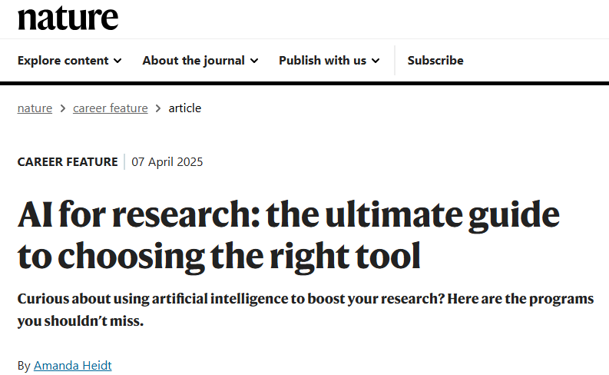

文献精读
为什么我们要使用AI辅助我们开展科学活动？
人工智能助力科研：选择合适工具的终极指南

Slide 5
引言
当莫哈末·沙菲（Mohammed Shafi），印度理工学院古瓦哈提分校土木工程专业的博士研究生，在 2022 年底首次看到朋友们测试人工智能（AI）工具时，他并没有立刻感到兴趣。大多数人似乎只是把生成式 AI 平台（例如 OpenAI 的 ChatGPT）当作谷歌的替代品，或者用来生成一些恶作剧点子和宠物名字的玩意儿。他说：“它们玩起来很有趣，但我并没有觉得与我的课程学习或科研有任何相关性。”
然而，当他看到越来越多的 AI 工具专门为学生和科学家设计时，他很快改变了看法。如今，沙菲每天都在使用 AI，他把一整套 AI 驱动的平台组合成一个工作流程，彼此衔接。这些工具能够帮助他跟进最新研究、解析复杂主题、解决实验中的问题、整理写作和参考文献，并协助他平衡课程与科研的各种要求。
沙菲现在称 AI 的到来是“一场科研的革命”，这种观点似乎也得到了许多人的认同。调查显示，许多大学生和科学家在工作中经常使用 AI，频率通常是每周，甚至每天。虽然学术机构最初对 AI 的反应颇为谨慎，但学界如今越来越愿意在一定规范下允许学生使用 AI。沙菲表示，虽然并非不可能回到过去的方式，但“很难想象自己会想再那样做”。
在这里，《自然》探讨了学者和学生如何利用 AI 来简化科研过程中的各个环节。

Slide 6
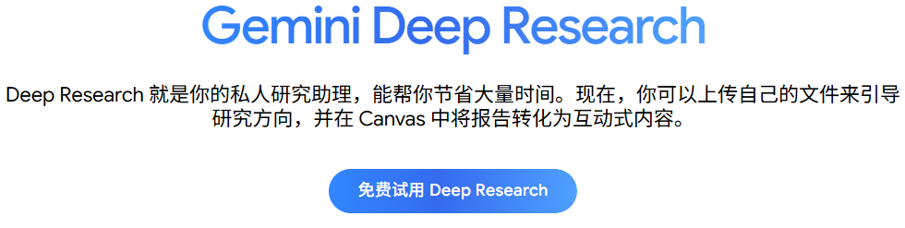
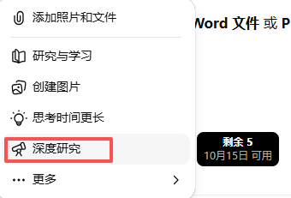
打磨文献综述（1）
西雅图的学术搜索引擎 Semantic Scholar 首席科学家丹尼尔·韦尔德（Daniel Weld）指出，许多流行的 AI 平台在“主动学习”这一领域取得了巨大进展。这是一种模拟研究者如何处理研究问题的方法。谷歌的 Gemini Deep Research 和 OpenAI 的 Deep Research 在这方面提供了最强大的工具，许多公司也在陆续推出类似产品。
学生们可以输入查询，并提供自己的数据或文献，然后让这些先进模型在大约 30 分钟内进行深入搜索。最终报告可能包含文本、图表和可视化结果，并且所有输出都有详细引用。OpenAI 技术研究员伊萨·富尔福德（Isa Fulford）表示：“特别是在科学研究的语境下，我们认识到真实性至关重要。我们认为该模型在包含合适引用方面优于我们以往发布的任何模型。”

Slide 7
打磨文献综述（2）
麻省理工学院会计学博士研究生查克·唐宁（Chuck Downing）发现，这些深度研究工具在探索陌生领域时尤为有用。在一次项目中，他使用 OpenAI 的 Deep Research 制作了一份关于减少制造厂排放的不同方法的排名报告。他说：“我原本对此知之甚少，但通过这次深入研究学到了很多，因此我现在经常使用这种工具。它在寻找优质论文并以我容易理解的方式呈现信息方面，比我使用过的任何工具都好。”
其他一些程序则让学生能够更深入地研究单篇或小批量文献。例如，面向学生的 AI 平台 SciSpace 提供了“Chat with PDF”功能。用户可以上传论文并就内容提问。类似功能也见于 Claude、NotebookLM 和 PDF.ai。
康奈尔大学人类发展学博士生大卫·汤普金斯（David Tompkins）表示，这种方式帮助他紧跟迅速增长的学术文献。他常常在读书会前使用 Claude 生成所选论文的摘要，然后结合讨论提出更有针对性的问题。他说：“我仍然坚信必须亲自阅读论文才能完全理解，但在我精力有限时，这种准备方式让事情轻松许多。某种意义上，这些工具让我比以前更深入地与材料互动。”

Slide 8

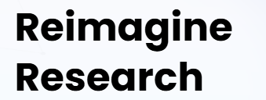

构建研究假设（1）
AI 汇聚多元信息的能力似乎让识别研究空白和连接观点更为容易。然而，近期一项调查表明，过度依赖生成式 AI 可能削弱人的批判性思维能力。韦尔德同时也是西雅图艾伦人工智能研究所的研究员，他表示，科研界对“辅助构思”的工具需求极高，因此他们正在研发假设生成与检测产品，尝试将不同论文的观点整合为新的研究思路。“我们已经在内部测试这些工具，但仍在确保其稳健性。”他补充说，该团队计划在未来几个月向公众发布。
沙菲在撰写论文时使用了可视化工具 Research Rabbit。他的研究聚焦于微塑料如何通过土壤进入地下水。Research Rabbit 可以基于一篇“种子论文”生成一个互相关联的研究网络，按主题、作者、方法等特征进行组织。沙菲将结果导入 ChatGPT 等聊天机器人中，从而可以查询研究中的潜在联系或新思路。

Slide 9
构建研究假设（2）
AI 驱动的程序也逐渐成为实验助手。麻省理工学院博士生任智初（Zhichu Ren）开发了 CRESt（Copilot for Real-world Experimental Scientist，现实实验科学助手），它将多种 AI 技术集成到一个强化版聊天机器人中。用户可以像与同事交流一样与 CRESt 对话，它能够帮助设计并运行实验，包括检索和分析数据、通过数字开关控制实验设备、驱动机械臂、记录结果，并在出现问题或实验结束时发送电子邮件提醒。在一篇 2023 年的会议论文中，CRESt 协助研究者筛选新燃料电池候选合金，并建议可能的实验方案。任智初表示：“我希望创建一个能够随着需求变化而持续提供帮助的工具，AI 可以做到这一点，而静态的文档做不到。”
即使学生无法使用像 CRESt 这样先进的工具，AI 依然能发挥“科研同伴”的作用。例如，Gemini Deep Research 可以生成“个性化的多点研究计划”，而 Scite 和 Elicit 则定位为研究助手。用户可以提供几篇论文或一个工作假设，要求这些平台设计实验以验证理论。

Slide 10
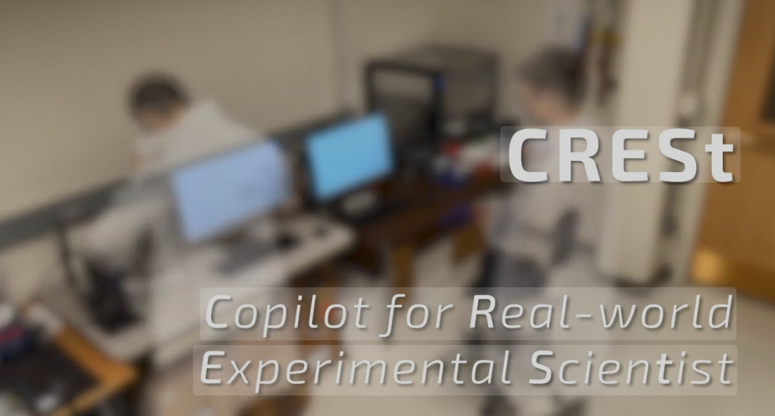
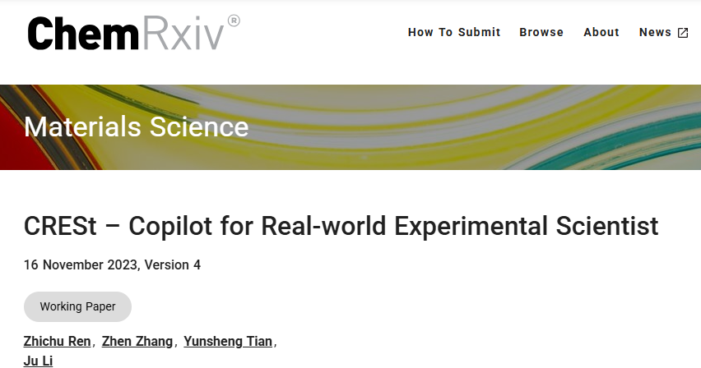
构建研究假设（3）
科罗拉多大学安舒茨医学中心生物医学工程博士生约瑟夫·费尔南德斯（Joseph Fernandez）表示，他几乎所有工作仍然依赖 ChatGPT，包括解决实验问题。它曾帮助他在实验结果异常时提出可能解释，并协助计算系列稀释以避免浪费昂贵试剂。他甚至将 ChatGPT 当作答辩委员会的替身，生成针对性问题来考验自己的研究计划。费尔南德斯说：“其实唯一的限制就是想象力，即便有些用途看似平凡。但现在当我遇到问题或任务时，我几乎都会想 ChatGPT 是否能帮上忙。”

Slide 11



简化统计与编程（1）
代码编辑器如 GitHub Copilot、Amazon Code Whisperer（现称 Amazon Q Developer）以及 Anysphere 的 Cursor，使初学者也能轻松利用编程整理数据、创建分析流程、运行描述性统计并生成可视化图表。研究人员指出，这类工具已在很大程度上取代了 GitHub 和 Stack Exchange 等网站，成为主要的代码问题解决资源。用户只需高亮代码片段并让聊天机器人修复，就能省下大量寻找答案的时间。
唐宁表示：“博士生主要的工作就是编码和数据分析，至少在计算类学科如此，因此任何能够帮助这方面的工具都极为有用。”虽然他原本就认为自己的编程水平尚可，但他最常用的工具 Cursor 让他在剔除繁琐部分的同时，更容易深入探索数据。他说：“我现在把更多精力投入到理解底层数据和代码交互，而不是花大量时间调试。如果我好奇某个点，立刻就能生成描述性统计或图表。”

Slide 12
简化统计与编程（2）
汤普金斯也认为 Claude 对于编写动态可视化代码不可或缺。以前，一个交互性图表可能需要数百行代码，这种高门槛曾让他望而却步。“但当我开始使用 Claude 时，它可以直接写出几百行代码。”他表示，这些可视化大大帮助别人理解他关于人类信息处理与反应方式的研究。尽管如此，他仍坚持自己亲自编写统计分析部分的代码，以确保提交的结果完全可信。
除了生成新代码，旧代码的复用也越来越重要。位于旧金山的高拉夫·拉格塔（Gaurav Ragtah）创建了 CatalyzeX 平台，用于帮助研究者快速找到并共享他人已发布的开源代码。CatalyzeX 会在 Google Scholar、PubMed 等索引的论文中标记可用代码，用户也可以通过关键词搜索。例如，想利用机器学习进行癌症检测的人可以找到改进的数据处理流程，以应对公开数据样本量较小的问题。拉格塔说：“再优秀的代码生成器，也没必要每次都从零开始。开源让研究者可以在已有成果上继续搭建和改进，使研究更容易对比和复现。”

Slide 13
润色写作（1）
聊天机器人的最早用途就是写作辅助，而文本生成至今仍是 AI 的核心任务。但通用 AI 在科学写作的细节上有时表现欠佳，因此开发者们正在创建专门针对科研、技术和医学用户的平台。
例如，Paperpal 和 Thesify 能检查学术稿件是否符合期刊投稿要求，并提供研究计划、文献综述、摘要、学位论文和随笔的模板。SciSpace 以及 Coral AI、Quillbot、OpenAI 的 Whisper 等平台还提供多语种翻译功能，这对来自非英语国家的科研人员尤其有用。
赫尔辛基大学细胞生物学博士生玛丽亚·梅赛德斯·欣卡皮耶-奥特罗（María Mercedes Hincapié-Otero）在哥伦比亚长大，说西班牙语。她经常用 AI 检查自己写作的流畅性、语法和语气，并利用 ChatGPT 起草非正式邮件或成功申请职位。她说：“以英语为第二语言的科学家本就承担着额外负担，我有时会因为无法流利表达复杂科研问题而感到不安。AI 就像一个随时待命的伙伴，当我需要请别人看看我的想法或写作但无人可求助时，它能给我安心，让我专注于更重要的事情。”

Slide 14
润色写作（2）
这种增加知识获取途径的理念，也促使前神经科学家马克-奥利弗·格瓦尔蒂格（Marc-Oliver Gewaltig）于 2024 年共同创立了瑞士公司 Thesify。他说：“我当年有一位极其认真细致的导师，他会仔细阅读并反馈我们的所有文稿，但并非每个人都有这样的幸运。而我现在也明白教师们其实很难抽出时间把所有经验传授给学生。幸好 AI 能在双方减轻这种负担。”
除了研究论文和学位论文反馈，Thesify 还是少数关注科研资助申请训练的平台之一。格瓦尔蒂格指出，资助申请书在 AI 训练数据中很少出现，但学会如何撰写它却是科研中的关键技能，往往需要多年积累。同样，该平台的会议与期刊推荐功能能帮助学生找到更合适的展示与发表渠道。
他总结道：“这些工具的目标，本质上和大多数 AI 平台一样，都是提高效率和生产力。但在科研中，这意味着更多经验和良好指导的积累。真正的通用智能还有很长的路要走，但我们已经有能力让信息更公平地为所有人所用。”

Slide 15
目录
AI辅助科研的潜能
各个环节的应用
局限性
总结

Slide 16
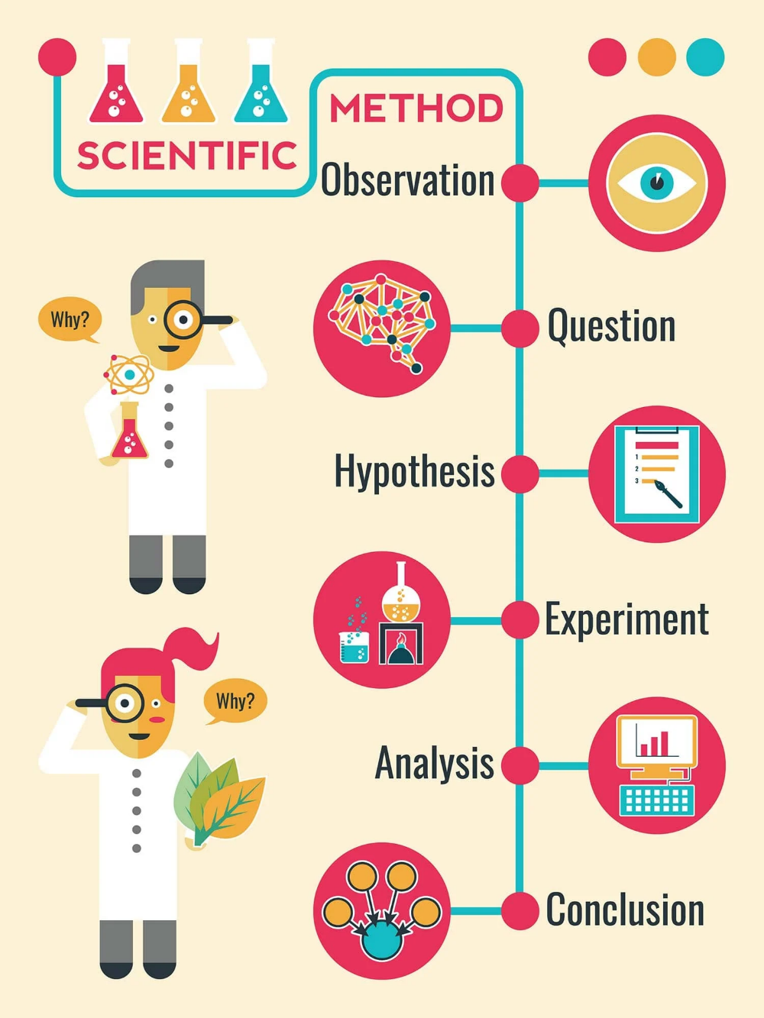
科学研究基本流程
科学研究是一个循环、迭代的过程，从观察现象开始，通过提出问题和建立假设，进而设计实验、分析数据并得出结论。整个过程不断追问“为什么”，体现科学探索中的反思与推进精神。
在这一流程的每一步中，AI 都可以成为强大的辅助工具。例如，它能够从海量数据中自动识别模式、生成研究问题与假设、优化实验设计、加速数据处理与分析，甚至辅助生成结论和提出下一步研究方向。AI 并非取代人类科学家，而是扩展其能力，帮助处理重复性高、复杂度大的任务，提升科研效率和可靠性。
最终，AI 与人类研究者协同工作，形成“增强智能”（Augmented Intelligence）的科研新模式，使科学家能更专注于创新性思考和决策，推动科学探索进入更高效、更精准的新阶段。

Slide 17
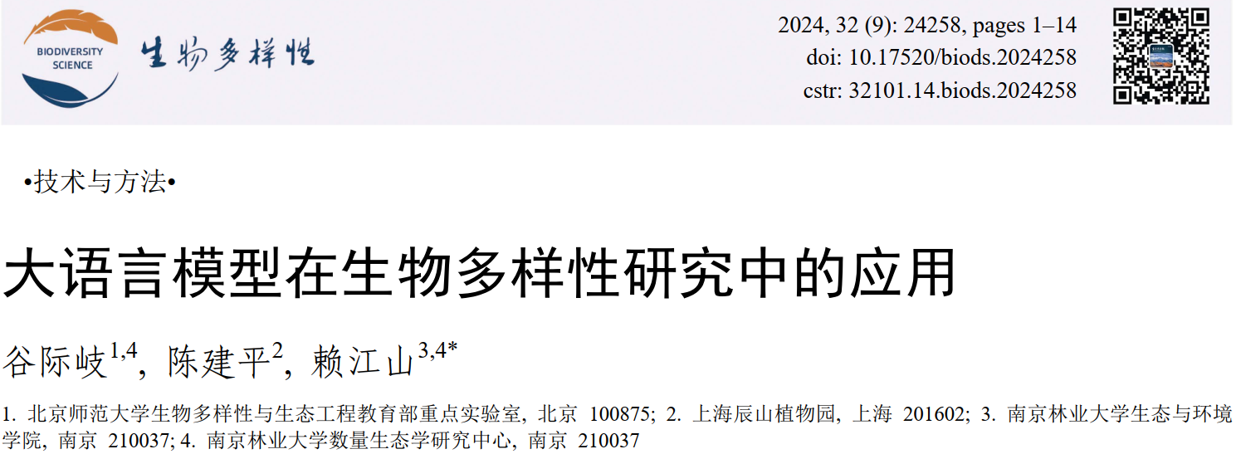
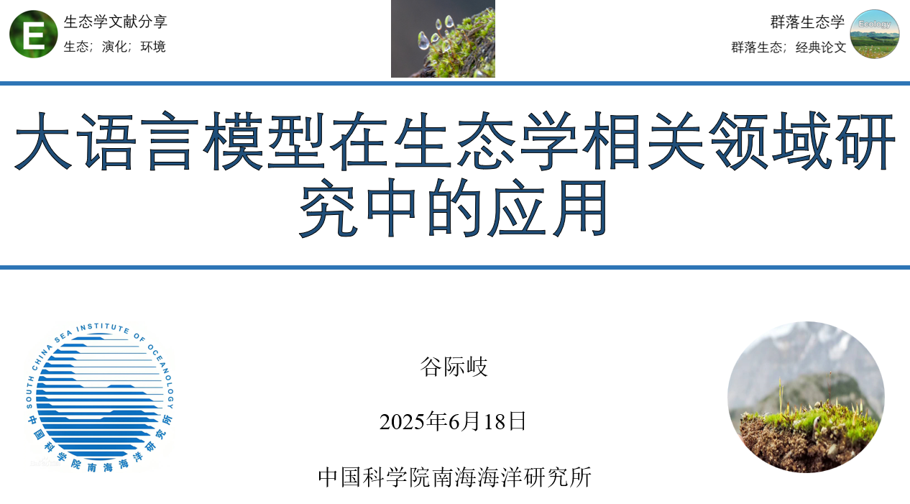
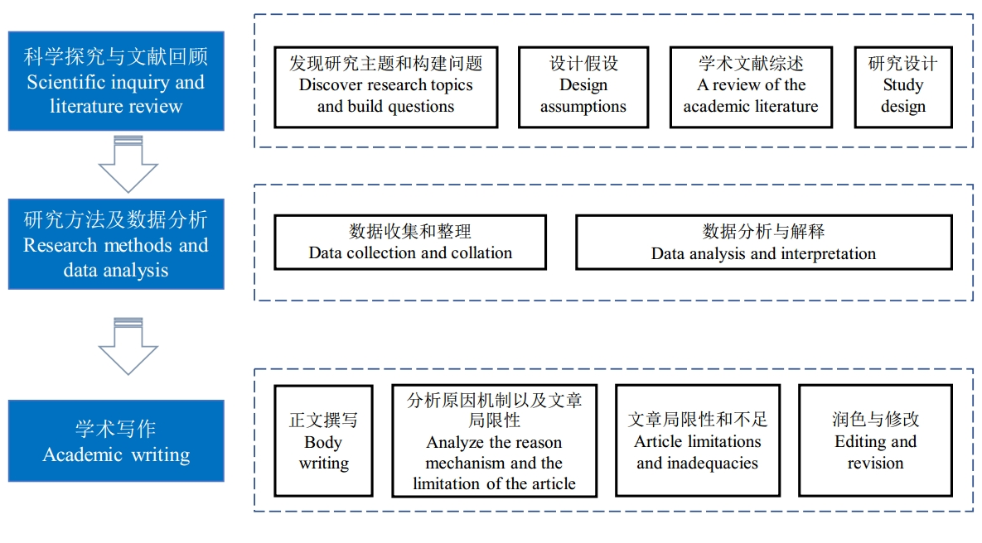
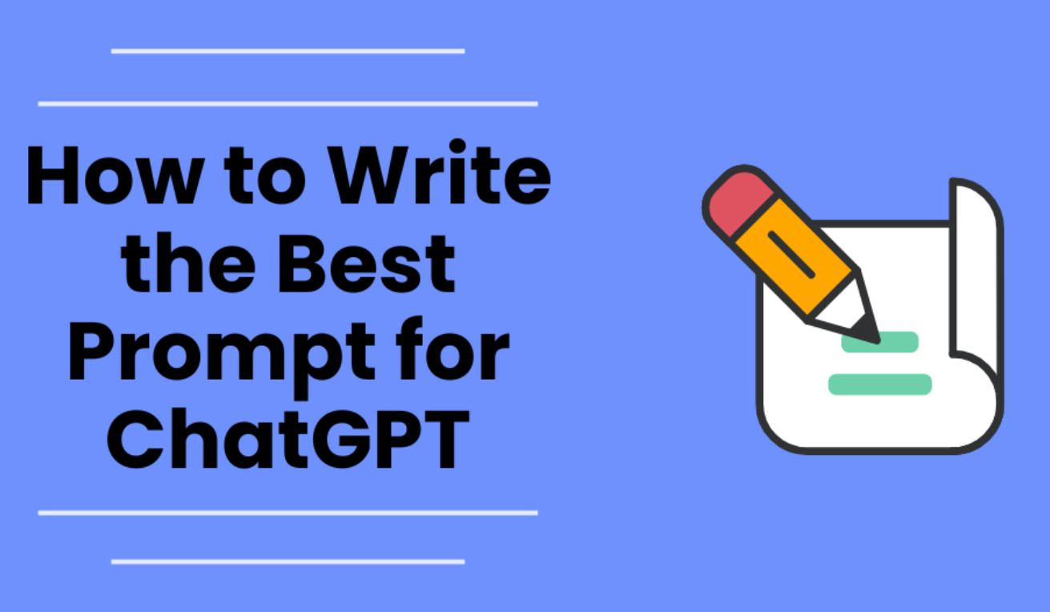
提示词工程

Slide 18
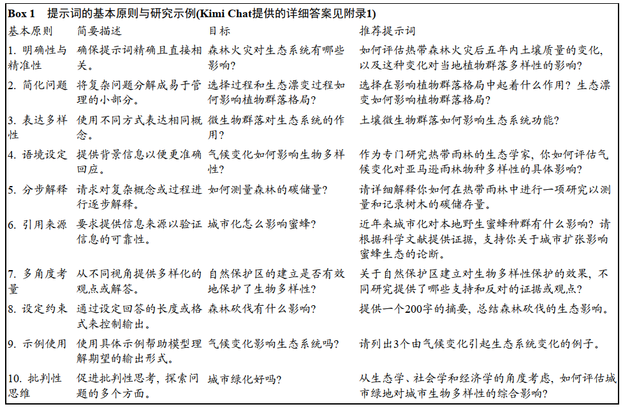
提示词的基本原则
明确性与精准性
简化问题
表达多样性
语境设定
分步解释
引用来源
多角度考量
设定约束
示例使用
批判性思维

Slide 19
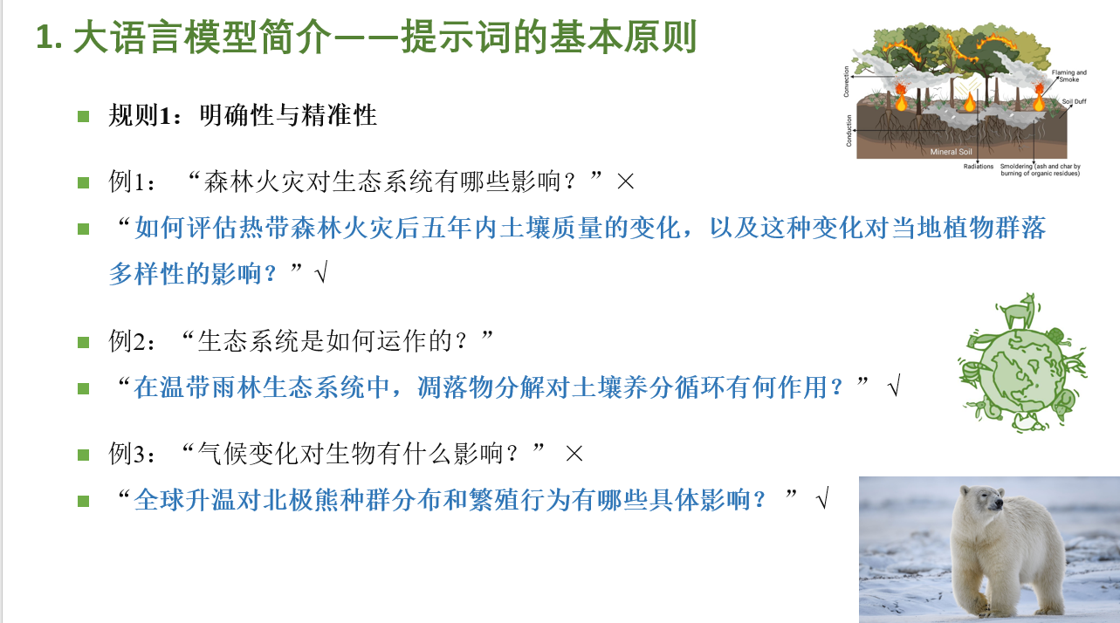
提示词的基本原则（1）
Notes:
规则1明确性与精准性
该规则可以说是所有规则中最重要的。ChatGPT并不能理解我们内心的想法。我们与它沟通的唯一途径就是我们精心构思的提示词。在进行生态学研究时，我们可能需要将一个较为宽泛的问题转化为一个具体明确的问题。这样做能够帮助我们从ChatGPT那里获得更加详细和精确的答案。所以，当我们准备问题时，务必保证用词准确、明晰而无歧义，这样才能确保我们得到最有价值的反馈。
例如：
代替宽泛的问题：
“森林火灾对生态系统有哪些影响？”
使用一个明确具体的问题：
“如何评估热带森林火灾后五年内土壤质量的变化，以及这种变化对当地植物群落多样性的影响？”
这个具体的问题清楚地指出了生态学研究的具体环境（温带森林）、具体事件（火灾）、时间框架（五年内）、研究的具体方面（土壤质量的变化）以及这些变化所影响的生态学指标（植物群落多样性）。这样的问题既明确了研究的范围，也便于研究者设计实验

Slide 20
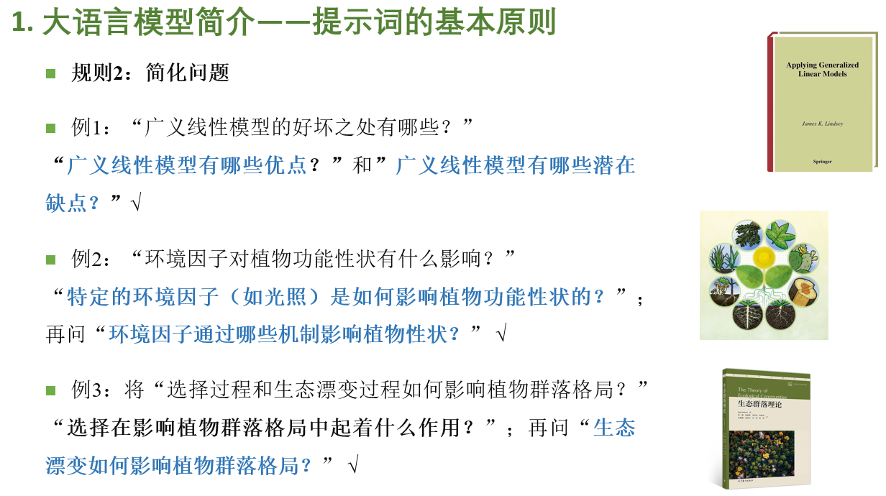
提示词的基本原则（2）
Notes:
要素2：简化问题
简化问题是将宽泛或复杂的问题分解成更小、更具体的部分，以便更清晰和有效地理解和解答。这种方法有助于集中注意力在单一的问题上，从而使回答更加详尽和精准，同时也便于研究设计和数据分析。简化问题的策略包括将一个大问题拆分为几个小问题，逐一探讨，或者从一个大问题中提取关键要素进行独立研究。
例1演示了如何将关于广义线性模型（GLM）的一个大问题简化为两个更具体的问题：
而不是问一个包含正面和负面方面的宽泛问题：“广义线性模型的好坏之处有哪些？”
你可以简化为分别询问优点：“广义线性模型有哪些优点？”和缺点：“广义线性模型有哪些潜在缺点？”这样可以更有针对性地探索模型的具体方面。
例2采用了相同的策略来探讨环境因子和植物功能性状的关系：
而不是提出一个模糊的问题：“环境因子对植物功能性状有什么影响？”
可以首先询问特定环境因子的影响：“特定的环境因子（如光照）是如何影响植物功能性状的？”然后进一步探究机制：“环境因子通过哪些机制影响植物性状？”这种方法不仅清晰地定义了研究的范围，而且有助于识别和理解影响植物性状的特定环境变量。
例3展示了如何单独探讨两个不同生态过程对植物群落格局的影响：
替代提出一个复杂的问题：“选择过程和生态漂变过程如何影响植物群落格局？”
可以分两步提问，先关于选择过程：“选择在影响植物群落格局中起着什么作用？”然后是关于生态漂变：“生态漂变如何影响植物群落格局？”这允许对每个过程进行深入分析，并可能揭示两者如何单独或共同作用于植物群落。

Slide 21
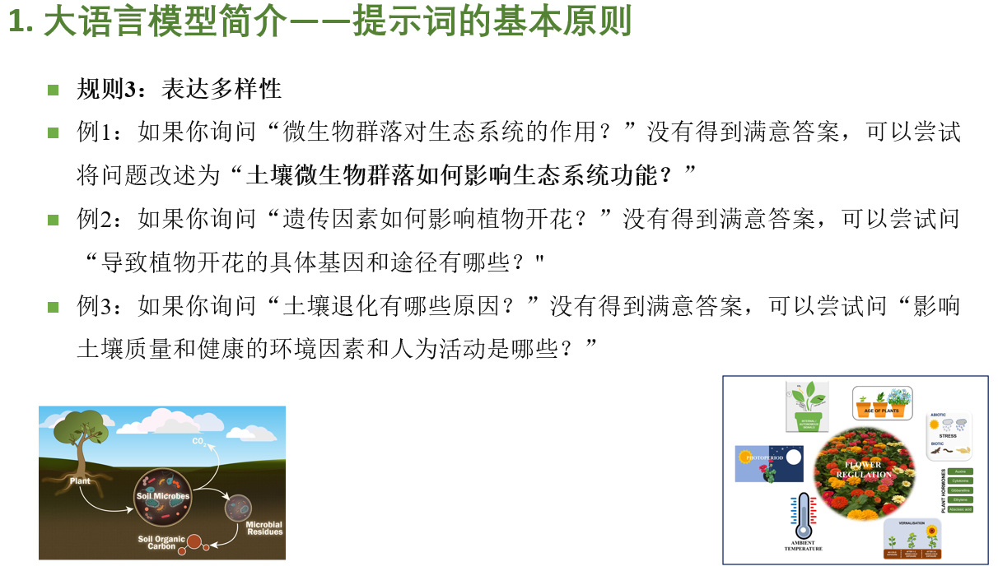
提示词的基本原则（3）
Notes:
规则3表达多样性
从ChatGPT处理文本提示的基本机制说起。首先，标记化过程，这是将输入文本分解成更小单元，即词元，的步骤。这些单元通常代表单词或字符。一旦文本被标记化，它就通过嵌入过程被转化成数值向量，让神经网络能够理解和处理。这个模型本身和它的编码过程极其复杂。因此，哪怕是微小的变化，也可能对模型处理输入文本的方式产生重大影响，从而影响输出。这表明，对于如何通过改变提示词来影响输出，很难进行精确的预测。因此，在实践中，采用工程方法不断尝试和调整是至关重要的。换句话说，通过探索不同的提示词表达方式，我们能够更有效地找到那些能引导ChatGPT提供满意答案的措辞。
如果您询问“微生物群落对生态系统的作用？”没有得到满意答案，可以尝试将问题改述为“土壤微生物群落如何影响生态系统功能？” 这样不仅关注了微生物群落，还特定到了它们在土壤中的作用，这可能有助于得到更专注于特定生态过程的答案。
如果您询问“遗传因素如何影响植物开花？”没有得到满意答案，可以尝试问“导致植物开花的具体基因和途径有哪些？” 这个问题更具体，关注于遗传层面的具体机制，而不是遗传因素的一般影响。
如果您询问“土壤退化有哪些原因？”没有得到满意答案，可以尝试问“影响土壤质量和健康的环境因素和人为活动是哪些？” 这个问题更详细地列举可能的影响因素，促使答案者考虑一系列具体的环境和人为的原因。

Slide 22
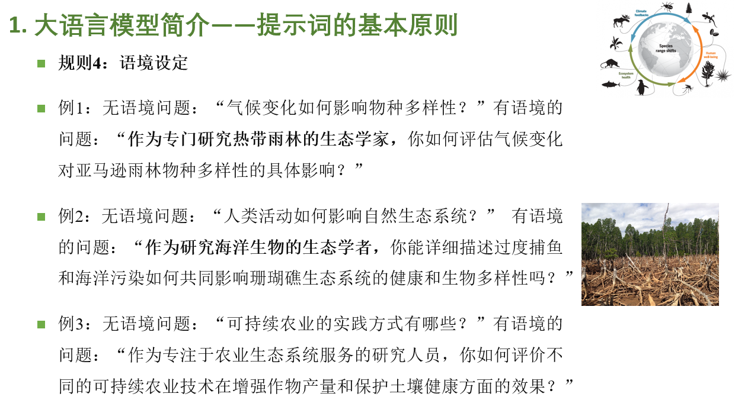
提示词的基本原则（4）
Notes:
规则4设置语境
提供语境可以帮助模型在一个更狭窄且集中的高维空间内寻找到相关的答案。通过细化语境，我们能够使得模型在识别和处理与我们的具体需求相关的信息时，变得更加高效和准确。特别是当我们探讨一些专业领域的问题时，这种方法显得更为重要。

Slide 23
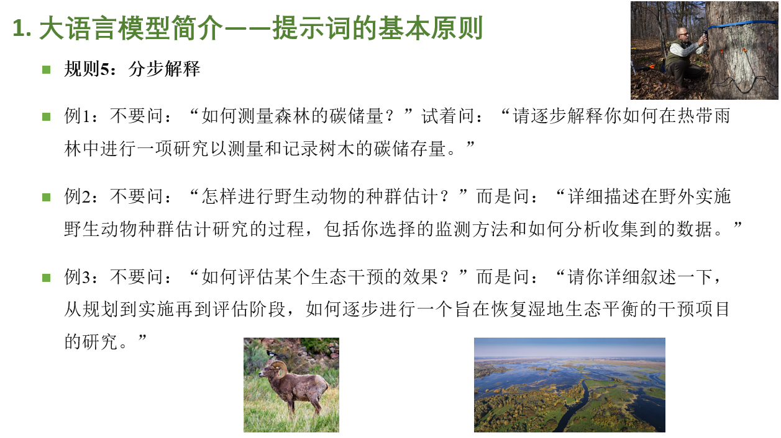
提示词的基本原则（5）
Notes:
规则5要求逐步解释
在进行研究项目时，研究项目包含了众多相互依赖的步骤，每个步骤中做出的决策都对项目的后续阶段产生影响。通过要求ChatGPT以步骤化的方式详细阐述程序，我们能够对所涉及的流程有一个更加清晰的认识，这不仅使我们能够更系统地按步骤操作，还能针对特定的程序提出更详细的要求。此外，逐步的解释方式不仅使得提供的信息变得更加清晰易懂，还增强了ChatGPT进行逻辑推理、批判性评估以及预防错误的能力。简言之，这种方法不仅优化了信息的获取过程，也提高了研究工作的效率和质量。
当询问如何测量一个森林的碳储量时，这是一个涉及多个步骤和方法的复杂任务。简单地问“如何测量森林的碳储量？”可能得到一个非常简略的答案。而分步解释的请求如“请逐步解释你如何在热带雨林中进行一项研究以测量和记录树木的碳储存量。”则鼓励提供一个详细的过程描述，从实地工作到数据收集，再到数据分析。

Slide 24
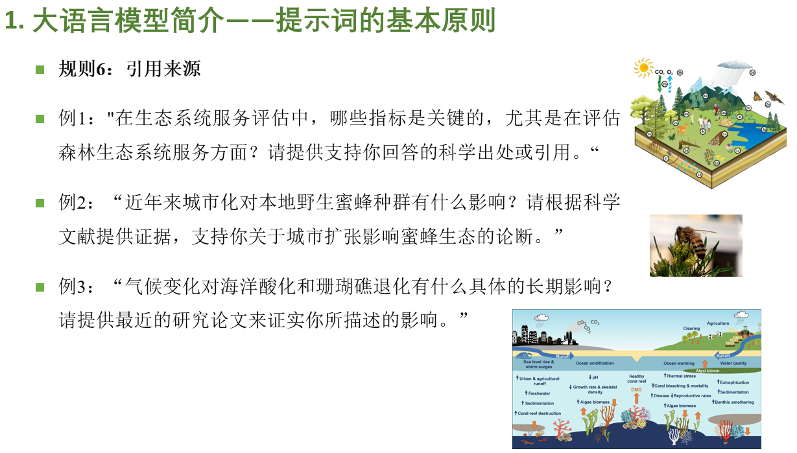
提示词的基本原则（6）
Notes:
规则6索要出处和引用
面对ChatGPT及其他大型语言模型常遭受的批评——它们在事实依据方面的缺失，导致容易被误导性提示词和所谓的“幻觉”误导，我们可以采取一种策略来缓解这个问题。这就是，在向ChatGPT等模型提出请求时，明确要求其提供回答的出处，特别是科学文献引用。虽然这个做法无法根本解决模型缺乏事实依据的问题——这需要对模型的建构架构和训练流程进行创新，但它至少可以减少模型产生看似连贯但实则根本错误的信息的风险。重要的是，我们不能盲目相信模型提供的任何引用出处，关键在于通过独立的评估，自己判断这些信息的准确性和相关性。简而言之，这种方法为我们提供了一种机制，可以在现有技术框架内，提高信息的可靠性，但同时也提醒我们保持批判性思维。
当询问关于生态系统服务评估的关键指标时，提出这样的问题：“在生态系统服务评估中，哪些指标是关键的，尤其是在评估森林生态系统服务方面？请提供支持你回答的科学出处或引用。” 通过这样的请求，答案不仅要包含关键指标，还要有确切的文献支持，从而提高了信息的可信度。

Slide 25
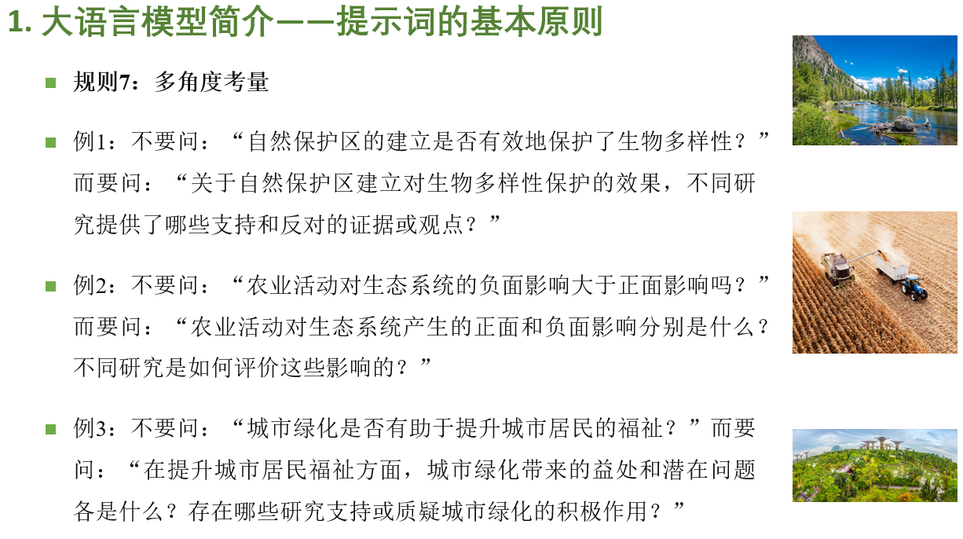
提示词的基本原则（7）
Notes:
规则7探索其他观点
在向ChatGPT提出问题时，我们往往会不自觉地融入自己的偏好和观点，这种现象可能导致ChatGPT倾向于给出支持我们已有观点的答案，形成了一种确认偏误。这不仅阻碍了模型对于问题全面理解的能力，也限制了其进行客观评估的可能。因此，为了跳出这种过度自信的循环，我们鼓励采用一种方法，即让ChatGPT考虑并权衡不同的观点，包括提出正反两方面的论点。这种做法能够帮助模型识别并填补其在理解过程中可能出现的盲点，从而能够提供更加全面和深入的分析。总之，通过鼓励ChatGPT采纳多角度的立场，我们能够极大地提高其回答的质量和客观性。
当探讨自然保护区对生物多样性的影响时，避免提出一个可能引导单一答案的封闭问题，如：“自然保护区的建立是否有效地保护了生物多样性？”取而代之的是，要求提供证据或观点来支持或反对这一说法：“关于自然保护区建立对生物多样性保护的效果，不同研究提供了哪些支持和反对的证据或观点？”这样的提问方式能够揭示出该议题上的不同立场和证据。

Slide 26
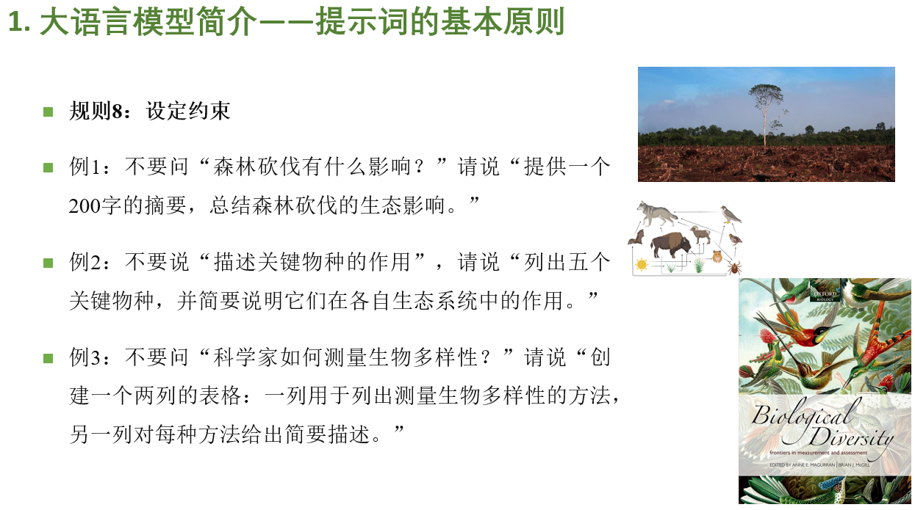
提示词的基本原则（8）
Notes:
规则8增加约束条件来控制回答的长度或格式
在使用ChatGPT时，绝不要对提出具体的风格、长度或格式要求感到犹豫。明确您的需求，可以大大提升ChatGPT回答的贴合度和实用性。无论您是需要一篇200字的简短摘要，还是一个包含5个关键点及其简要解释的列表，抑或是一个五列的表格，只要清晰地向ChatGPT表达您的期望，它就能满足您的特定要求。

Slide 27
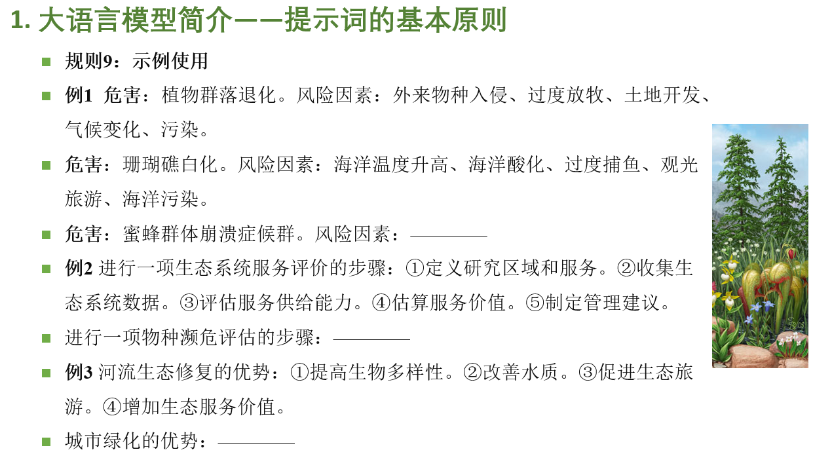
提示词的基本原则（9）
Notes:
规则9提供示例来指导模型
少样本学习是一项非常强大的技术，其核心在于通过向模型提供少量精选的示例，帮助模型理解输入与输出之间的关系。利用ChatGPT在高维空间内衡量词汇间相似度的能力，少样本学习使得模型能够通过类比这些有限的示例进行学习。这种学习方法不仅操作简便，而且效率高，能够在不需要成千上万个示例和海量计算资源的情况下，实现与模型微调相媲美的准确度提升。因此，少样本学习在资源受限的情况下成为了一种非常有价值的技术选择。

Slide 28
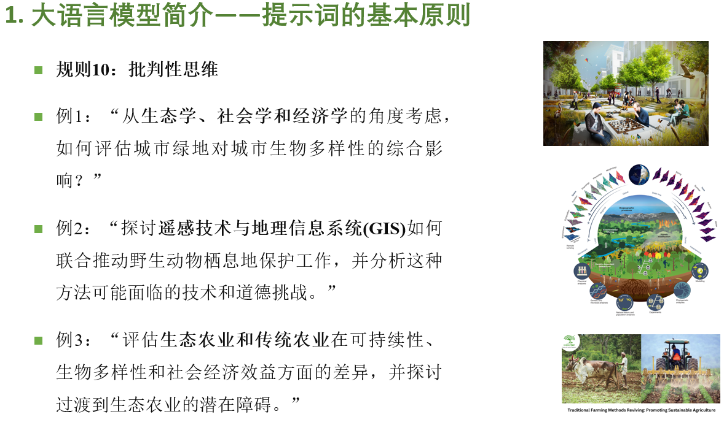
提示词的基本原则（10）
Notes:
规则10培养批判性思维和探索
通过鼓励ChatGPT进行批判性思考和深度探索，我们能够最大化地发挥其跨学科知识的优势。这种做法使我们不仅能够获得独到的见解和创新思维，还能对研究主题有一个全面的理解。为此，我们在构建提示词时，应当促使ChatGPT从多角度分析问题，评估不同的证据，并融合多个领域的知识。这种方法不仅使对话内容更加丰富多彩，还极大地帮助我们形成对科研主题更加全面和深刻的见解。
在评估城市绿地对居民生活质量的综合影响时，批判性思维的运用可以表现为考虑不同的学科视角：“从生态学、社会学和经济学的角度考虑，如何评估城市绿地对居民生活质量的综合影响？”这种多学科的探究要求深入分析各个学科的理论和研究成果，以及它们如何相互作用来形成一个综合的视角。
在探讨遥感技术和地理信息系统(GIS)在野生动物栖息地保护中的应用时，批判性思维涉及到技术应用的效果评估和伦理考量：“探讨遥感技术与地理信息系统(GIS)如何联合推动野生动物栖息地保护工作，并分析这种方法可能面临的技术和道德挑战。”这要求评估科技工具的应用并且识别它们在现实操作中可能遇到的复杂问题。
在对比生态农业和传统农业时，批判性思维能够帮助我们深入理解两种方法的优缺点和交互影响：“评估生态农业和传统农业在可持续性、生物多样性和社会经济效益方面的差异，并探讨过渡到生态农业的潜在障碍。”这种评估不仅考察两种农业模式的直接影响，还探讨了实施变革的可能性和其中的挑战。
总的来说，第二章提供了ChatGPT提示词工程的10个基本规则。虽然用作例子的具体模板可能有所不同，但关键是要内化这些规则，并根据自己的独特需求进行灵活调整。没有哪条规则更胜一筹，正是要将这些规则进行创造性结合才能真正发挥ChatGPT的潜力。随着你在与ChatGPT的交互中应用这些规则变得更加熟练，你会成为一名优秀的提示词工程师，能够将这些技巧无缝融入你与ChatGPT的对话中。现在，你已经掌握了这些简单但非常强大的规则，可以和你的人工智能伙伴一起踏上激动人心的科研合作之旅。系好安全带，准备迎接一次令人兴奋的冒险吧！

Slide 29
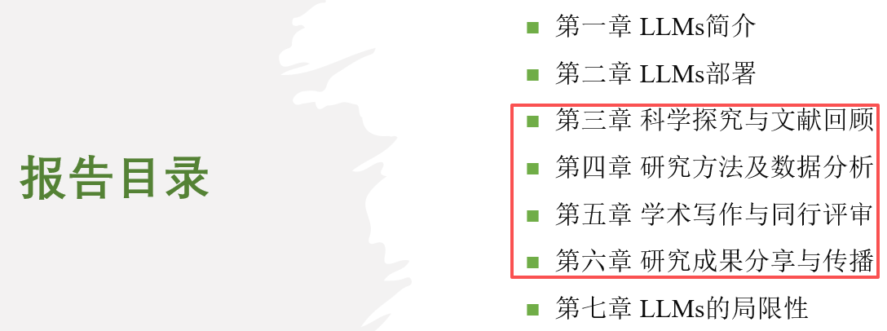
报告推荐

Slide 30
个人使用习惯
研究习惯：
提出一个核心问题（Title + Keyword）
对问题进行调研，地毯式搜索文献，加深对问题的认知（Literature review）
对于该核心问题，延展出若干（3-5个）子问题（Research question）
针对子问题，提出自己的假设（Hypothesis）
设计方案来对假设进行验证（Method）
根据方案，开展数据分析，得到研究结果，并进行解读（Result）
基于所有的结论，对其深层机制进行讨论（Discussion）
总结所有的线索，对故事进行总结（Abstract），给出启示（Implications）
回顾研究，检查有哪些局限（Limitation），根据局限对未来进行展望（Prospect）

Slide 31
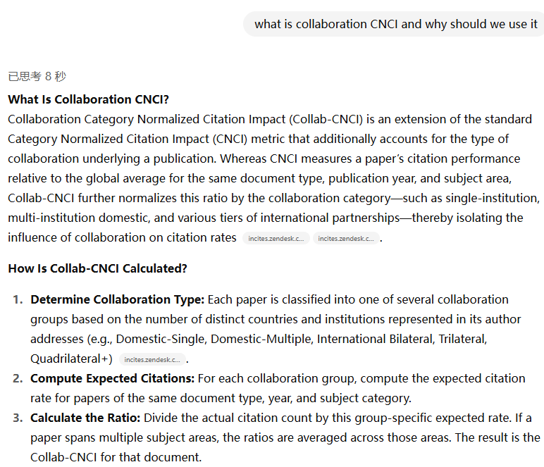
个人使用场景：调研

Slide 32
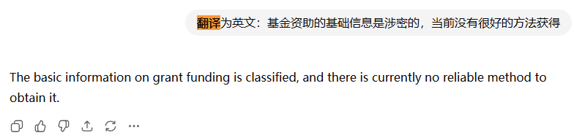
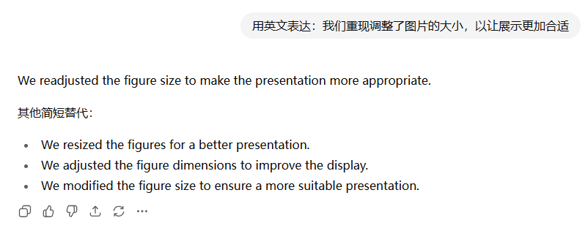
个人使用场景：翻译

Slide 33
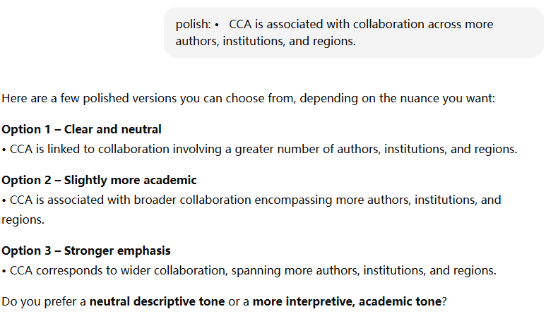
个人使用场景：润色

Slide 34
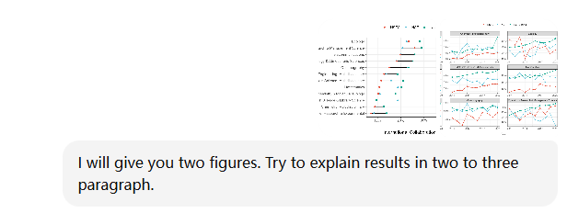
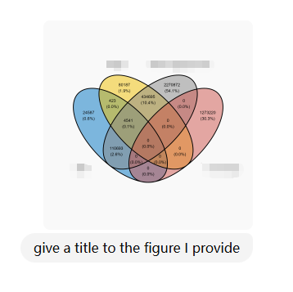
个人使用场景：绘图解释

Slide 35
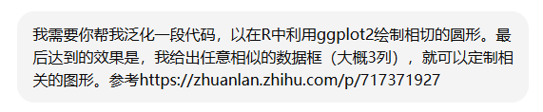
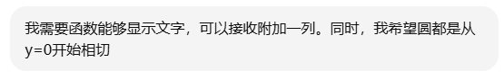
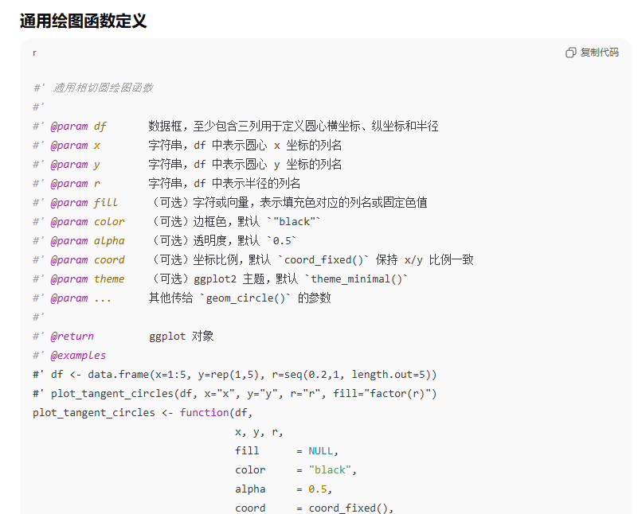
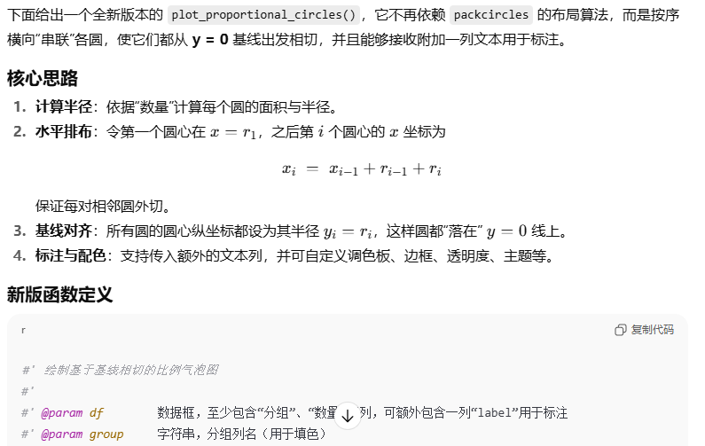
个人使用场景：可视化（1）

Slide 36
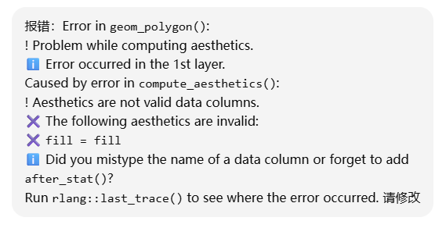
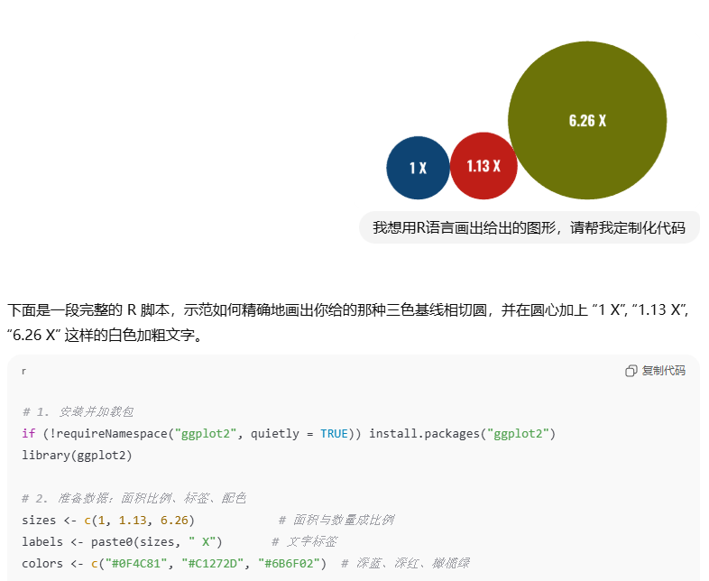
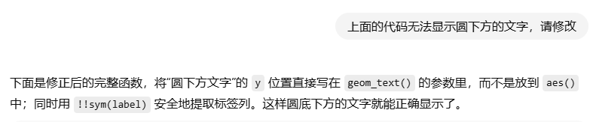
个人使用场景：可视化（2）

Slide 37
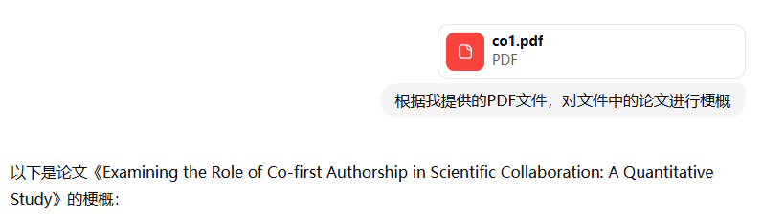
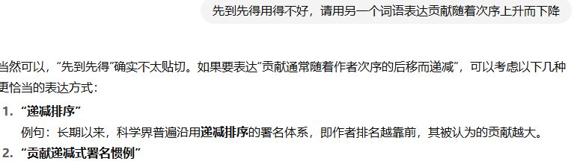
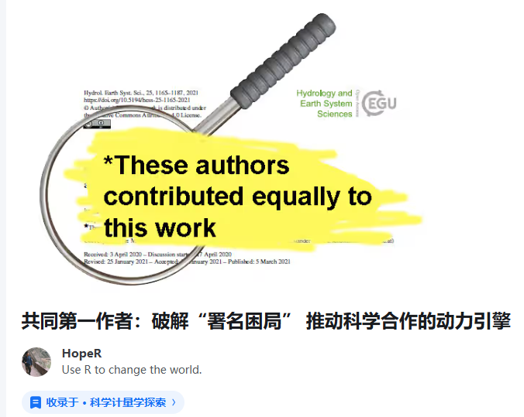
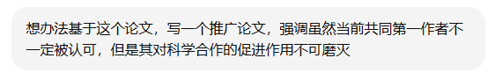
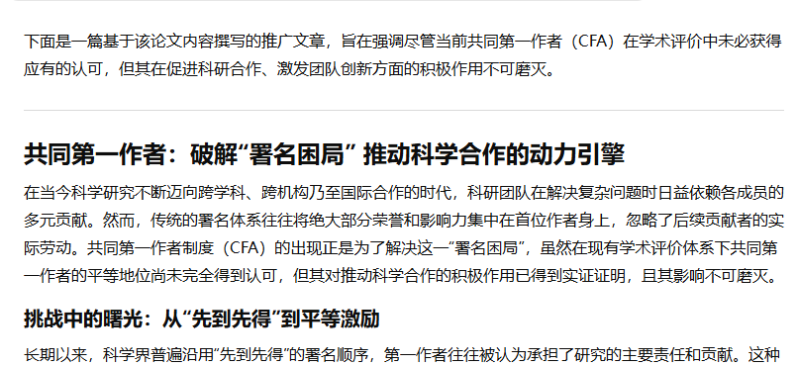
个人使用场景：文案撰写

Slide 38
目录
AI辅助科研的潜能
各个环节的应用
局限性
总结

Slide 39
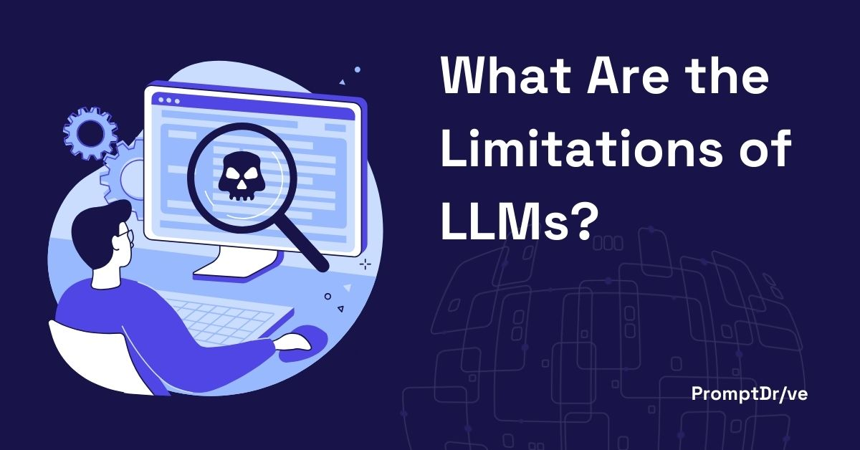
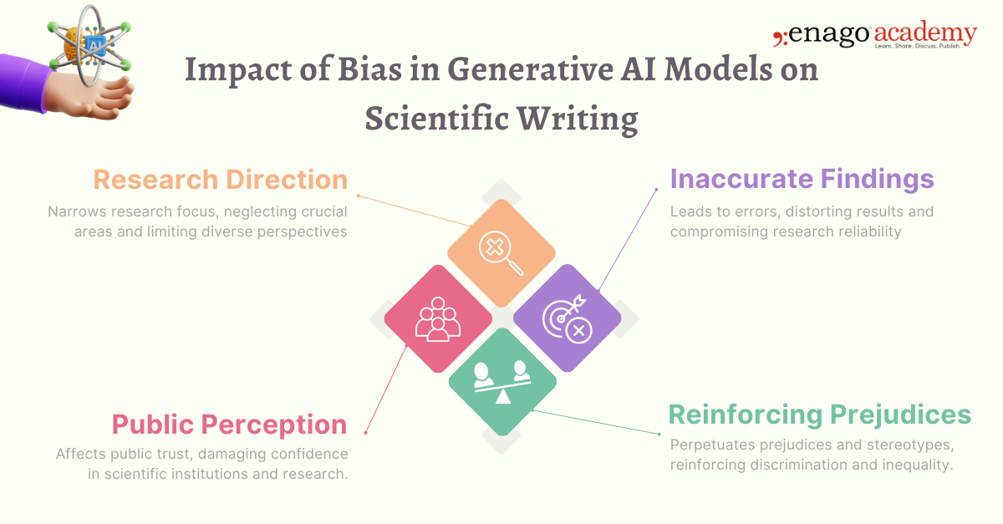
潜在挑战与风险
真实性与可验证性：LLM 容易生成看似合理但缺乏依据的结论，科研人员必须保持批判性思维，避免将其输出当作事实。
透明度与可解释性：科学强调方法的公开与可重复，但 LLM 的黑箱特性与训练数据的不透明性，可能阻碍结果的再现性。
伦理与学术诚信：若不加规范，过度依赖 LLM 可能导致学术不端，如不当署名、抄袭或篡改研究过程。
能力偏差与公平性：LLM 的训练数据偏向于英语和发达国家研究，可能加剧全球学术资源的不均衡。

Slide 40
目录
AI辅助科研的潜能
各个环节的应用
局限性
总结

Slide 41
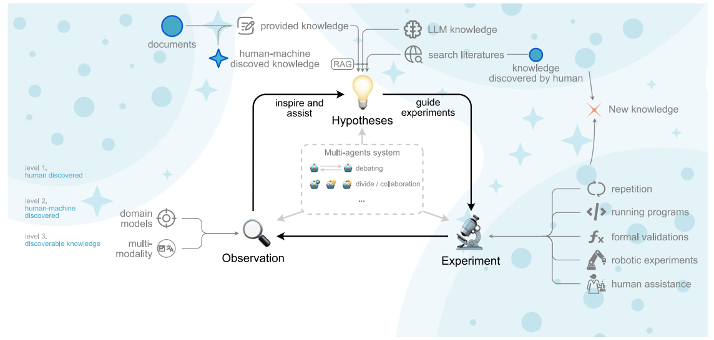
总结
随着大语言模型的快速发展与成熟，它已经逐渐渗透到科研工作的方方面面，无论是文献的查阅与整理，科研论文的撰写与润色，还是数据的分析与可视化，大语言模型都展现出前所未有的便利性和高效性，为研究者节省了大量时间与精力，使科研活动能够在更高效的环境中展开。

Slide 42
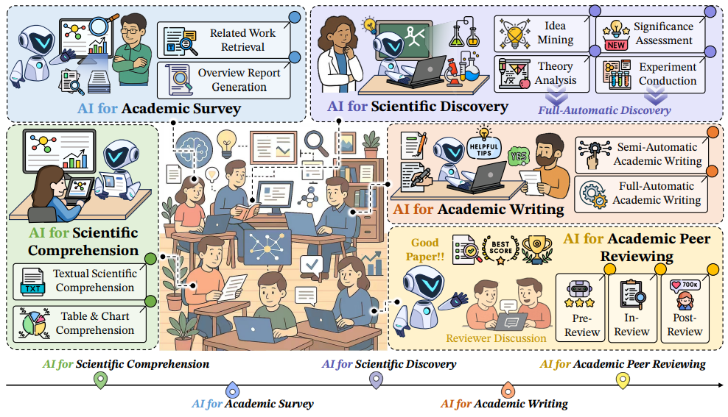
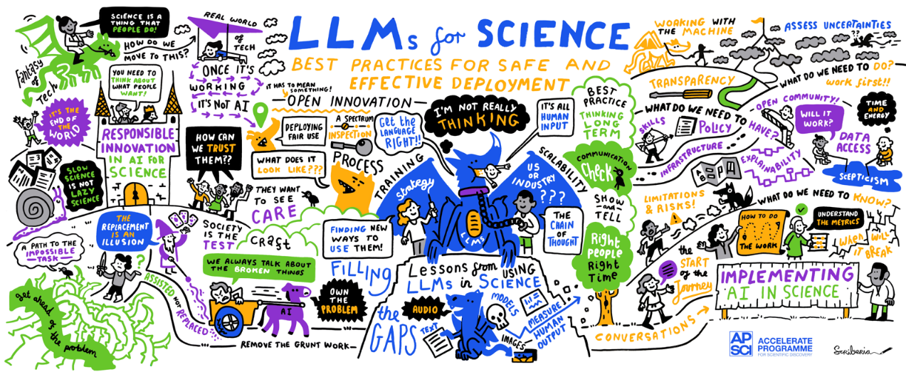
总结
然而，任何新兴技术的发展都伴随着局限与挑战，大语言模型也不例外。其生成结果可能存在偏差或不够严谨，在处理复杂的科学问题时难以替代研究者的深度思考，此外，在学术诚信和知识原创性方面也需要我们保持足够的警惕。
因此，我们应当在积极拥抱其带来便利的同时，始终保持理性与审慎的态度，探索如何将大语言模型与科研实践深度结合，并在使用过程中不断总结经验、完善方法。唯有如此，才能让大语言模型真正成为科学研究的有力助手，为推动学术创新与知识进步提供更加坚实的支撑。

Slide 43




推荐阅读

Slide 44






欢迎合作与交流
黄天元
浙江财经大学数据科学学院数据科学与大数据技术系讲师，复旦大学理学博士，热爱数据科学与开源工具，致力于利用数据科学迅速积累行业经验优势和科学知识发现，著有《R语言数据高效处理指南》、《文本数据挖掘——基于R语言》、《机器学习全解（R语言版）》。知乎专栏：R语言数据挖掘，邮箱：huangtianyuan@zufe.edu.cn。

